Slide 1

Концепция активного управления кредитным риском: CVA
Продукты финансовых рынков и управление
рисками на финансовых рынках
Алексей Захаров
Департамент рисков CIB

Slide 2

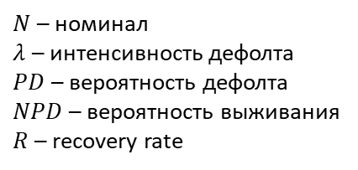





CVA: бескупонная облигация на 1 год
$$N$$
Корпоративная облигация
$$P\left(0\right)=N∙D\left(0,T\right)∙\left(NPD+R∙PD\right)=N∙D\left(0,T\right)∙(e^{−λT}+R∙(1−e^{−λT}))$$
Государственная облигация
$$P_{G}(0)=N∙D\left(0,T\right)$$
0
$$T$$
$$P\left(0\right)−P_{G}\left(0\right)=−N∙D\left(0,T\right)∙(1−e^{−λT})∙(1−R)$$
$N$ – номинал
$λ$ – интенсивность дефолта
$PD$ – вероятность дефолта
$NPD$ – вероятность выживания
$R$ – recovery rate
$$EAD$$
$$PD$$
$$LGD$$
CVA
NB
CVA для облигации особого смысла не имеет
Это тривиально, так как бонд всегда имеет положительную стоимость

Slide 3







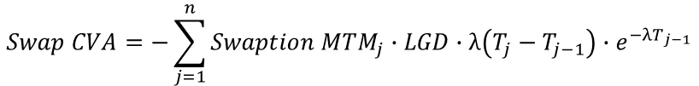


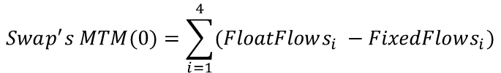
Своп на процентную ставку
$$Swap^{′}s MTM(0)=\sum_{i=1}^{4}{(FloatFlows_{i} −FixedFlows_{i})}$$
$${FLOAT}_{01} \%$$
$${FLOAT}_{12} \%$$
$${FLOAT}_{23} \%$$
$${FLOAT}_{34} \%$$
года
0
1
2
3
4
$$K \%$$
$$K \%$$
$$K \%$$
$$K \%$$
$$Swap CVA=−\sum_{j=1}^{n}{Swaption MTM_{j}}{∙LGD∙λ\left(T_{j}−T_{j−1}\right)∙e}^{−λT_{j−1}}$$
$$EAD$$
$$PD$$
spread
NB
Линейный инструмент, с точки зрения CVA, становится нелинейным

Slide 4
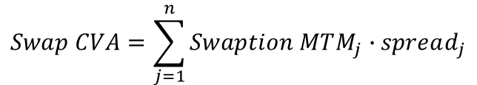
Что значит управлять CVA?
Управление – понимание рисков и управление ими
Расчет риск-метрик CVA (Греки CVA)
Оценка поведения CVA при миграции рейтингов
Понимание
Управление
Хеджирование
$$Swap CVA=\sum_{j=1}^{n}{Swaption MTM_{j}}∙spread_{j}$$
Пример
Рыночный риск
Кредитный риск
Вега-хеджирование
Дельта-хеджирование
CS01
NB
Разумеется, на уровне сделки никто ничего не делает, но можно оценить инкрементальный эффект на портфель

Slide 5



Что такое CVA?
При торговле деривативами (ПФИ) рыночные риски могут быть полностью захеджированы
ПФИ
ПФИ
Банк
Клиент
При этом по сделке Банк несёт дополнительный риск дефолта контрагента, который должен быть учтен в рыночной стоимости сделки
Credit Value Adjustment (CVA) - это поправка к стоимости сделки на размер кредитного риска контрагента

Slide 6


CVA – поправка на кредитный риск контрагента
Credit Valuation Adjustment (CVA) – поправка, учитывающая влияние кредитного риска контрагента на справедливую стоимость инструмента
CVA
Справедливая Стоимость
(с учётом кредитного риска)
Справедливая Стоимость
(без учёта кредитного риска)
Цели использования CVA
Требование регулятора
Требование МСФО, РСБУ, Базельского комитета по банковскому надзору
Активное управление кредитным риском
Позволяет хеджирование

Slide 7
Банк несет дополнительный кредитный риск при переоценке сделки в его пользу
Типичная деривативная сделка
Сценарии стоимости сделки в предположении
дефолта через 6 месяцев
$1 млн
Клиент
Банк несёт риск на 10 млн
FX forward: USD/RUB, 1Y
Заключили сделку
60 млн руб
Банк не несёт риск
Банк
Сегодня
Через год
Потери равны рыночной стоимости (MtM) сделки

Slide 8

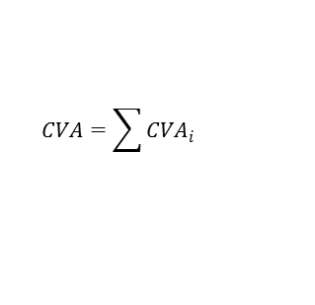

Моделирование CVA отличается от моделирования EL по кредитам
Расчет EL по кредитам и CVA по деривативам схожи по структуре, но отличаются по смыслу и способу моделирования EAD, PD и LGD
Расчёт EL по кредитам
Расчёт CVA по деривативам
$$CVA=\sum{{CVA}_{i}}$$
$$EL = EAD ∙ PD ∙ LGD$$
EAD
EAD
Время, Т
Время, Т
Упрощенный расчет EAD: сумма под риском примерно известна
Не моделирует динамику PD, определяется по внутренним методикам Банка
LGD используется либо регуляторный (RWA), либо внутренние (лимиты)
Создаются резервы, активное управление не предполагается
Моделируется уровень EAD: цена дериватива – случайная величина
Учитывается PD в каждом временном интервале
Используются рыночные значения LGD
Предполагается возможность активного управления: хеджирование кредитного риска

Slide 9
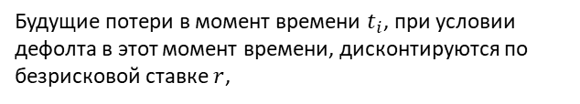
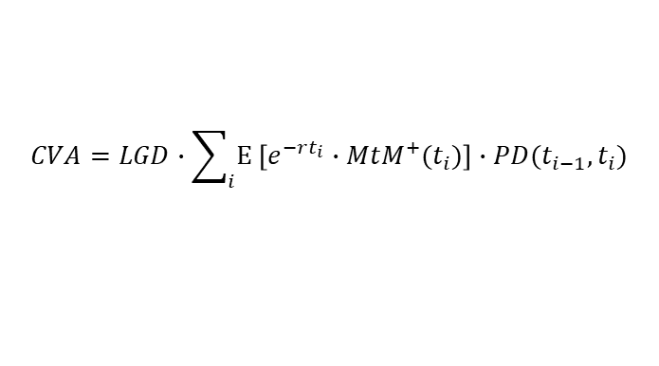



CVA рассчитывается как ожидаемая приведённая стоимость будущих потерь Банка при дефолте клиента
В момент дефолта клиента
Будущие потери в момент времени $t_{i}$, при условии дефолта в этот момент времени, дисконтируются по безрисковой ставке $r$,
Клиент
Банк получает от
клиента только
Recovery Rate
ПФИ
$$R∙MtM^{+}(t_{i})$$
$$DiscountedLoss\left(t_{i}\right)=e^{−rt_{i}}∙LGD∙MtM^{+}(t_{i})$$
Банк
усредняются
Закрывая хеджирующую позицию, Банк платит полную стоимость сделки
$$ExpectedLoss\left(t_{i}\right)=E \left[e^{−rt_{i}}∙LGD∙MtM^{+}(t_{i})\right]$$
ПФИ
$$−MtM^{+}(t_{i})$$
и потом взвешиваются по вероятности наступления дефолта в данном временном промежутке:
Рынок
$$CVA=LGD∙\sum_{i}{E \left[e^{−rt_{i}}∙MtM^{+}(t_{i})\right]∙PD(t_{i−1}, t_{i})}$$
$$Profit=\left(R−1\right)∙MtM^{+}\left(t_{i}\right)=−LGD∙MtM^{+}(t_{i})$$
$t_{i}$ – время дефолта клиента, $R$ – Recovery Rate клиента
$PD$ – вероятность дефолта клиента

Slide 10
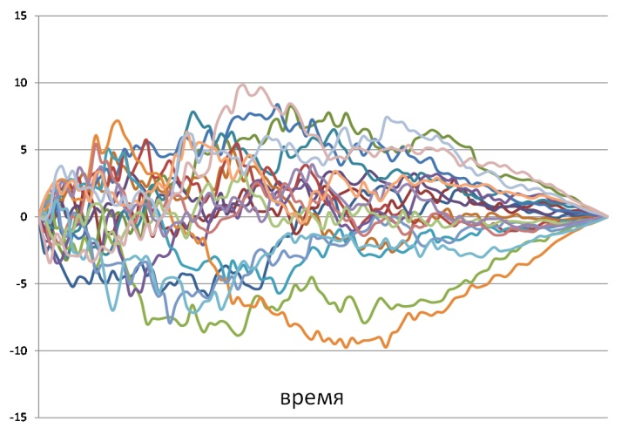
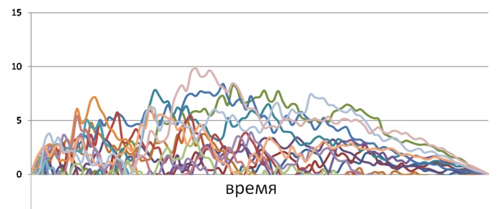
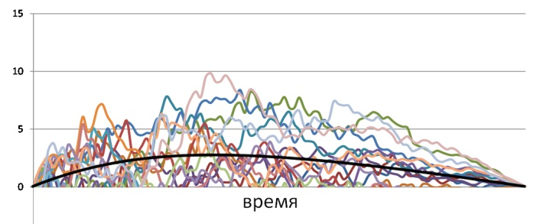
Для расчёта EAD используется совместная симуляция факторов риска
Сценарии
риск-факторов
Сценарии стоимости портфеля (MtM)
Сценарии величин риска (MtM⁺)
USDRUB
время
ставки
время
волатильность
Ожидаемая величина риска (EAD)
время

Slide 11
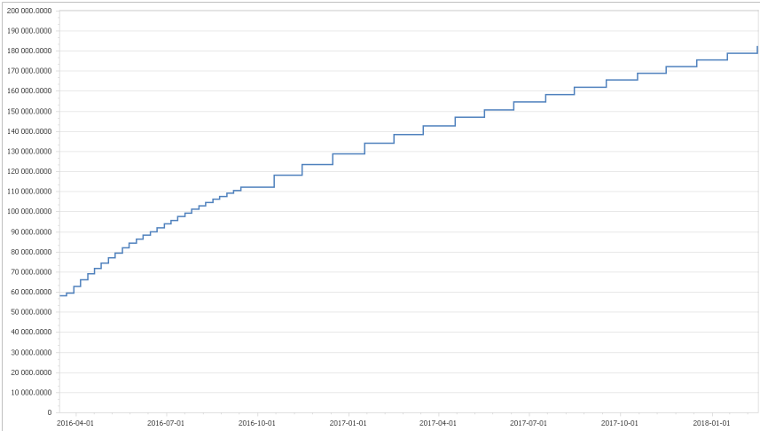
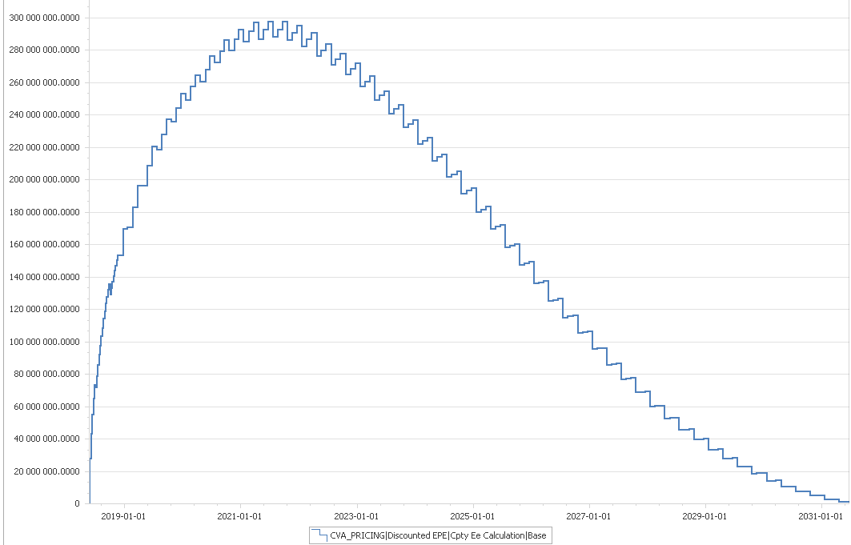
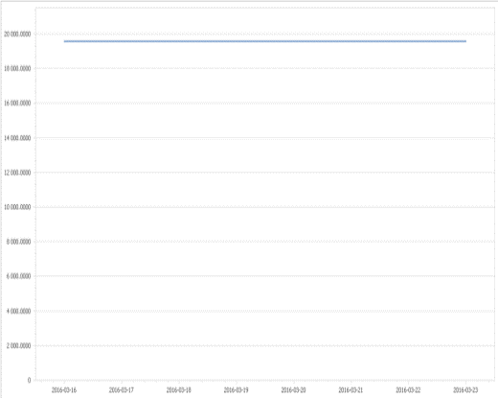
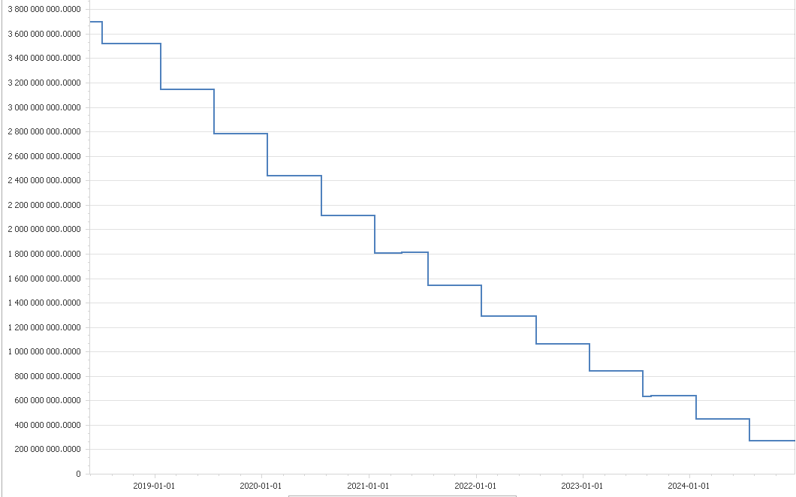
Типичные временные профили EAD
FX форвард
Процентный своп
Со временем разброс возможных значений для курса увеличивается
С течением времени разброс возможных значений процентной ставки увеличивается, но выплат становится меньше
FX опцион
CIRS (fixed/fixed)
с амортизацией
Т.к. MtM всегда положительный, то
positive exposure не зависит от момента времени
С течением времени из-за амортизации размеры выплат и соответственно exposure становятся все меньше

Slide 12
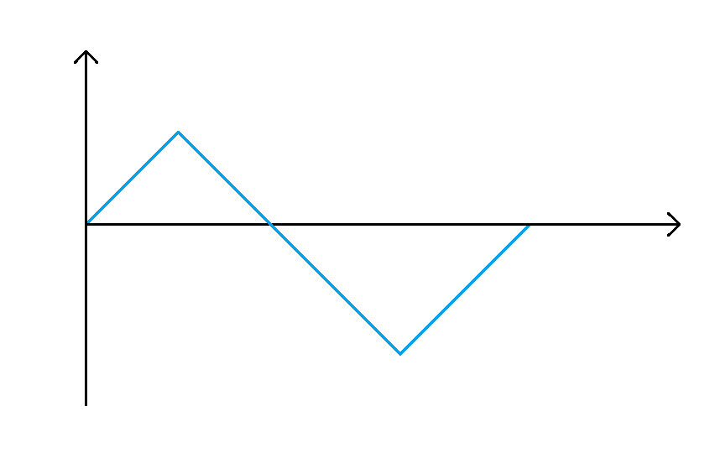
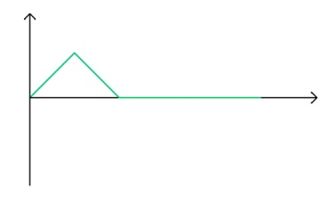
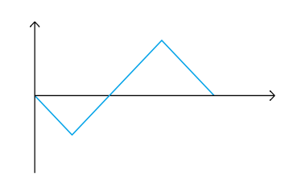
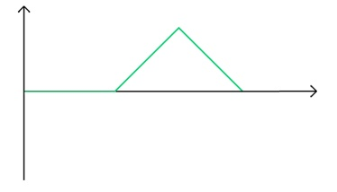
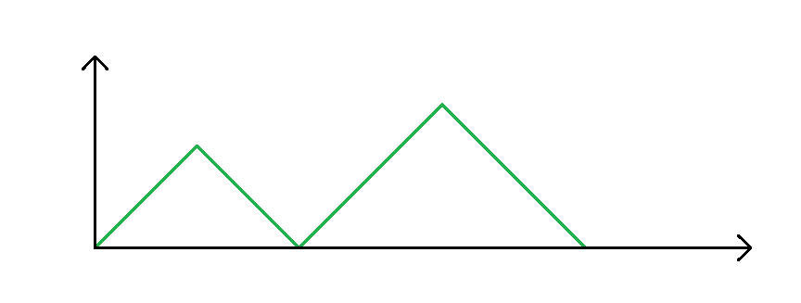
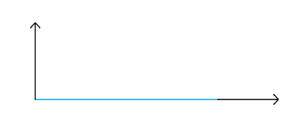
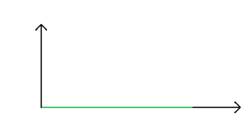
Учет неттинга приводит к снижению CVA
Exposure (EAD) без учёта неттинга
Exposure (EAD) с учётом неттинга
MtM со стороны Банка
MtM со стороны Банка
Exposure по контракту 1
Контракт 1
time
time
time
Контракт 1
MtM со стороны Банка
MtM со стороны Банка
Контракт 2
time
Exposure по контракту 2
time
time
Контракт 2
Итоговый exposure
Итоговый контракт
Итоговый exposure
time
time
time

Slide 13



Учёт обеспечения приводит к снижению CVA
Exposure для процентного свопа
$$Exposure_{t}=Min (Threshold+\frac{MTA}{2},Σ V_{i})$$
$$Exposure_{t}=Max (Σ V_{i} −collateral, 0)$$
$$Collateral=150$$
$$Threshold=300, MTA=1$$
Threshold (порог) – уровень Exposure, ниже которого вариационная маржа не заносится
MTA (minimum transfer amount) – минимальный размер обеспечения, который может быть переведен

Slide 14
Расчёт EAD для CVA требует масштабных вычислений и сложной инфраструктуры
Моделирование риск-факторов
Моделирование портфеля
Расчет величины подверженности риску (EAD)
Величина подверженности риску для данного контрагента во времени
Факторы риска
Сценарии факторов риска
Модели факторов риска
Модель оценки
Агрегирование
Сделки
Данные по контрагентам
Обеспечение и неттинг

Slide 15
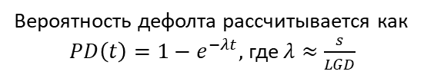
Вероятности дефолта для CVA моделируется на основе рыночных кредитных спредов
Определение Кредитного Спреда
Контрагент
CDS
спред
нет
Спред
по облигациям
нет
Спред с применением системы внутренних рейтингов
Данные по кредитным спредам
Вероятность дефолта рассчитывается как
$PD\left(t\right)=1−e^{−λt},$ где $λ≈\frac{s}{LGD}$

Slide 16



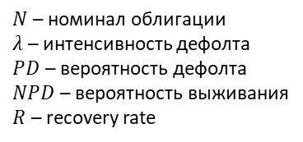


Вероятности дефолта для CVA можно рассчитать через облигации
Однолетняя облигация
$$P\left(T\right)=N∙NPD∙1+N∙PD∙R$$
$$N$$
$PD$ – вероятность дефолта с интенсивностью дефолта λ
$$PD=λdt$$
$${NPD= e}^{−λT}$$
0
$$dt$$
T
Сегодня
1 год
$N$ – номинал облигации
$λ$ – интенсивность дефолта
$PD$ – вероятность дефолта
$NPD$ – вероятность выживания
$R$ – recovery rate
$$P\left(0\right)=N{∙e}^{−rT}∙\left(e^{−λT}+R∙\left(1−e^{−λT}\right)\right)$$
Зная $P\left(0\right)$ получаем $λ$

Slide 17
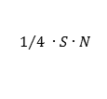
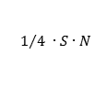


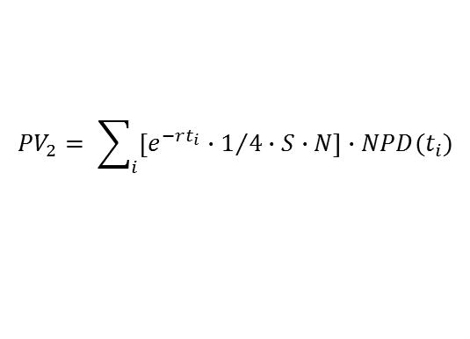
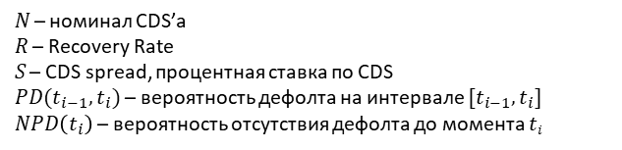
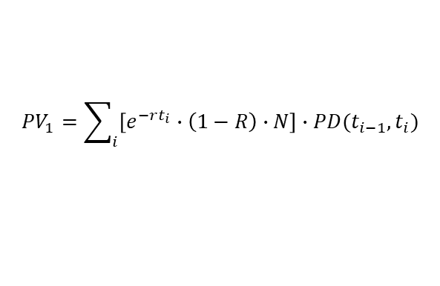
Вероятности дефолта для CVA можно рассчитать через CDS
CDS (credit default swap) – дериватив, страхующий от дефолта по долгам
В случае дефолта
Контрагента
$$(1−R)∙N$$
$$PV_{1}=\sum_{i}{\left[e^{−rt_{i}}∙\left(1−R\right)∙N\right]∙PD(t_{i−1},t_{i})}$$
Банк
купил CDS
$$1/4 ∙S∙N$$
$$1/4 ∙S∙N$$
$$1/4 ∙S∙N$$
$$1/4 ∙S∙N$$
$$PV_{2}= \sum_{i}{\left[e^{−rt_{i}}∙1/4∙S∙N\right]∙NPD(t_{i})}$$
Банк
Сегодня
Через год
N – номинал CDS’а
R – Recovery Rate
S – CDS spread, процентная ставка по CDS
$PD(t_{i−1}, t_{i})$ – вероятность дефолта на интервале $[t_{i−1},t_{i}]$
$NPD\left(t_{i}\right)$ – вероятность отсутствия дефолта до момента $ti$
$$PV_{1}=PV_{2}$$

Slide 18
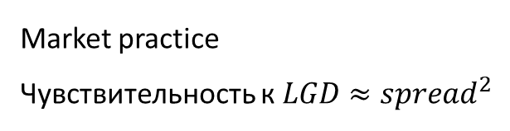
LGD
LGD = 0.75
Сейчас это фиксированное значение
Market practice
Чувствительность к $LGD$ $≈spread^{2}$
NB
В нормальных условиях для хороших контрагентов чувствительность не очень важна
Есть инициатива по развитию моделей LGD по деривативам
Но мало статистики для полноценного моделирования
Экспертные модели
На базе корпоративной модели LGD

Slide 19
Как управлять риском?
Хеджирование риска
Хеджируем на портфельном уровне
Инструменты для хеджирования:
Обычные инструменты
Кредитные инструменты (CDS, CDS indices, bonds)
Ограничения при хеджировании
рынок не самый ликвидный
Не все можем захеджировать (e.g. кросс-гамма)
Продажа риска
Секьюризитация риска и его продажа в рынок
Структурные облигации
CDS на корзину

Slide 20
Кто за что отвечает?
CVA-деск
Прайсинг сделок
Управление кредитным риском торговой книги, то есть хеджирование в рамках лимитов и в условиях неликвидных инструментов
Работа с ДРПА
Риски
Развитие инструментов для расчета
Контроль и мониторинг лимитов
Расчет резервов

Slide 21
CVA-резерв активно управляется на портфельном уровне CVA-деском
Торговый портфель
Внешний рынок
Портфели деривативов
(валюты, ставки, товары)
Портфель CVA-деска
Премия за CDS
Клиент
Плата за хеджирование CVA
CDS
ПФИ
с Клиентом
Передача кредитного риска
Выплата в случае дефолта контрагента
Хеджирующий ПФИ
Внешний рынок
CVA-деск управляет совокупным контрагентским кредитным риском с помощью
Хеджирования кредитного риска портфеля
Динамического хеджирования чувствительностей CVA-резерва на портфельном уровне в рамках установленных лимитов
Динамическое управление CVA-резервом позволяет снизить волатильность финансового результата

Slide 22
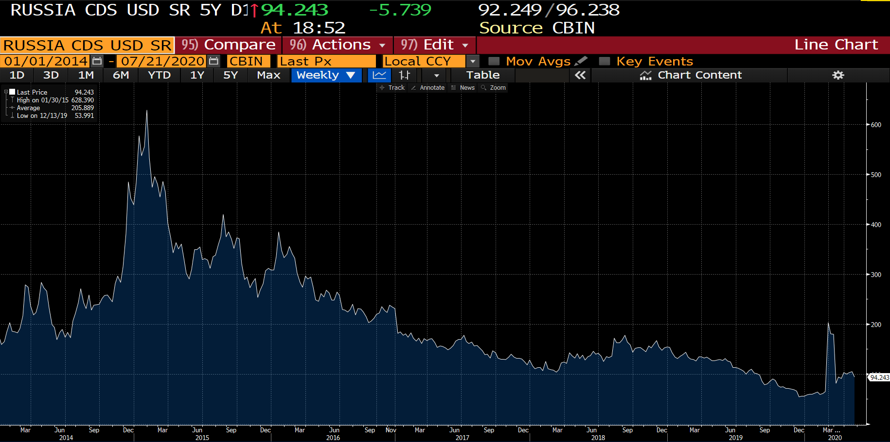
CVA = Crisis Valuation Adjustment?
Сейчас по потоку сделок, по ухудшению рейтингов можно понять, где проблемы
Реструктуризации, терминации, новации…

Slide 23
xVA: cтоимость внебиржевого дериватива должна включать дополнительные затраты или прибыль Банка
CVA – это лишь верхушка айсберга
После хеджирования рыночных рисков Банк несёт дополнительные риски, которые при определенных условиях могут быть включены в цену для клиента, отражены в отчетности, захеджированы и т.п.
 | Loss/Gain | Поправки (XVA)
– | Потери при дефолте контрагента | CVA
– | Стоимость фондирования вариационной маржи | FVA
– | Стоимость привлечения регуляторного и экономического капитала | KVA
– | Стоимость фондирования начальной маржи | MVA
– | Риск, связанный с обеспечением в иностранной валютой или не деньгами | ColVA
+ | Дополнительный recovery rate при дефолте Банка | DVA, FDA

Slide 24
Wrong Way Risk – риск одновременного роста долга клиента и вероятности его дефолта
Wrong Way Risk (WWR) – риск, возникающий, когда вместе с ростом стоимости инструмента ухудшается кредитное качество контрагента.
Специфический WWR
кредитное качество контрагента и стоимость инструмента зависят от одних факторов, связанных со спецификой деятельности самой компании
Общий WWR
кредитное качество контрагента связано с теми же общими макроэкономическими факторами, которые оказывают влияние на стоимость инструмента
Примеры
Контрагент является эмитентом базового актива
Покупка страховки (например, put опциона или CDS) на компанию у самой же компании или дочерней компании
Один из эмитентов в корзине базовых активов является контрагентом
Использование акций компании в качестве обеспечения по сделке с этой же компанией
Эмитент базового актива из той же страны и индустрии, что и контрагент
Покупка страховки (например, put опциона или CDS) на банк у другого банка
Базовый актив скоррелирован с теми же рыночными факторами, что и контрагент
Покупка валютного USDRUB свопа, обменивающего рубли на доллары, у компании, получающей выручку в рублях

Slide 25
Резюме
CVA - это поправка на размер кредитного риска контрагента
Является обязательным компонентом для внебиржевых деривативов
Требуется для активного управления кредитным риском и выполнения требований регулятора
Имеет нефиксированный Exposure, который зависит от эволюции рыночных риск-факторов
Позволяет учитывать обеспечение и неттинг сделок внутри соглашений
Считается на контрагентском уровне
Учитывает все деривативы в торговом портфеле
Требует больших вычислительных мощностей

